Slide 1


Tin học và Công nghệ (Tin học)
Lớp: 3/3
Giáo viên: Võ Thị Bích Liên
Trường Tiểu học Nguyễn Công Sáu
CHÀO MỪNG QUÝ THẦY CÔ GIÁO VỀ THĂM LỚP

Slide 2


KHỞI ĐỘNG
Trò chơi: Phản xạ nhanh

Slide 3
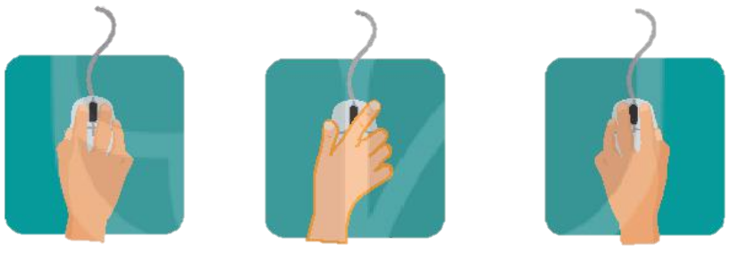

Hình nào sau đây minh họa cách cầm chuột đúng?
A
B
C

Slide 4
THỰC HÀNH
Em hãy cầm chuột đúng cách.

Slide 5
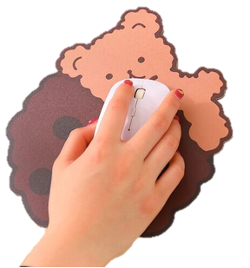
Thứ năm ngày 23 tháng 3 năm 2023
Tin học và Công nghệ:
Luyện tập sử dụng chuột ( tiết 1 )
(Xem sách trang 59)

Slide 6
Thứ năm ngày 23 tháng 3 năm 2023
Tin học và Công nghệ:
Luyện tập sử dụng chuột ( tiết 1 )

Slide 7
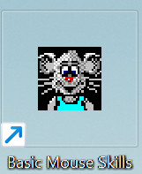
NHIỆM VỤ
Thực hành đúng thao tác di chuyển chuột, kéo thả chuột, nháy chuột, nháy nút phải chuột, nháy đúp chuột.
1
Basic Mouse Skills

Slide 8
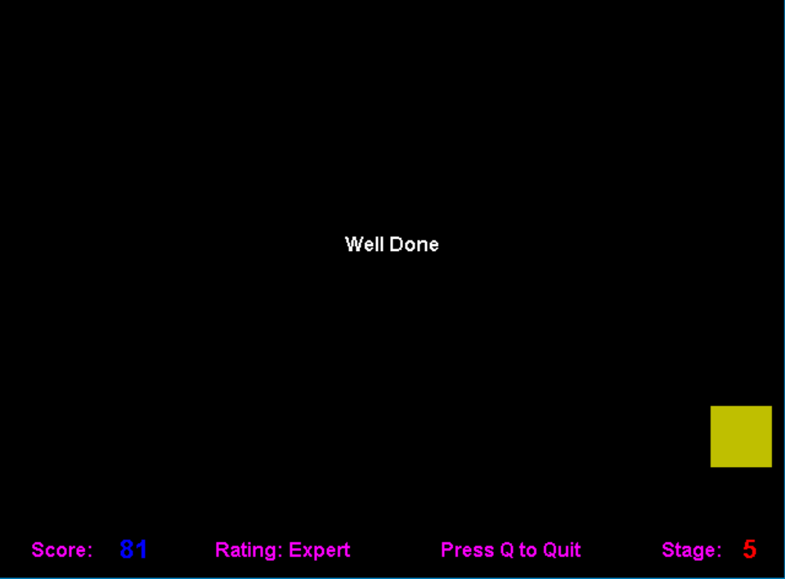



Thông báo làm đúng
Hình vuông xuất hiện ngẫu nhiên trên màn hình
Xếp hạng lượt luyện tập
Khi điểm này đạt đến 10, em sẽ được chuyển sang mức tiếp theo
Số điểm cho lần thao tác
Hình 77: Màn hình luyện tập với chuột

Slide 9
Các mức luyện tập
Mức 1: Luyện thao tác di chuyển chuột.
Mức 2: Luyện thao tác nháy chuột.
Mức 3: Luyện thao tác nháy đúp chuột.
Mức 4: Luyện thao tác nháy nút phải chuột.
Mức 5: Luyện thao tác kéo thả chuột.
Mỗi mức luyện tập 10 lần

Slide 10
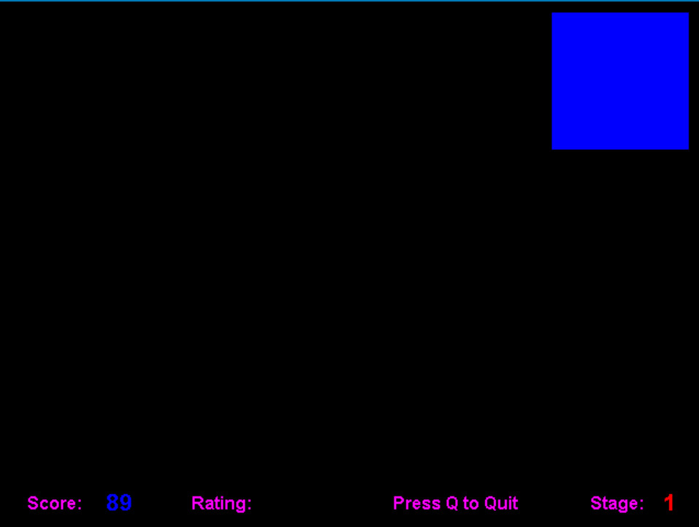
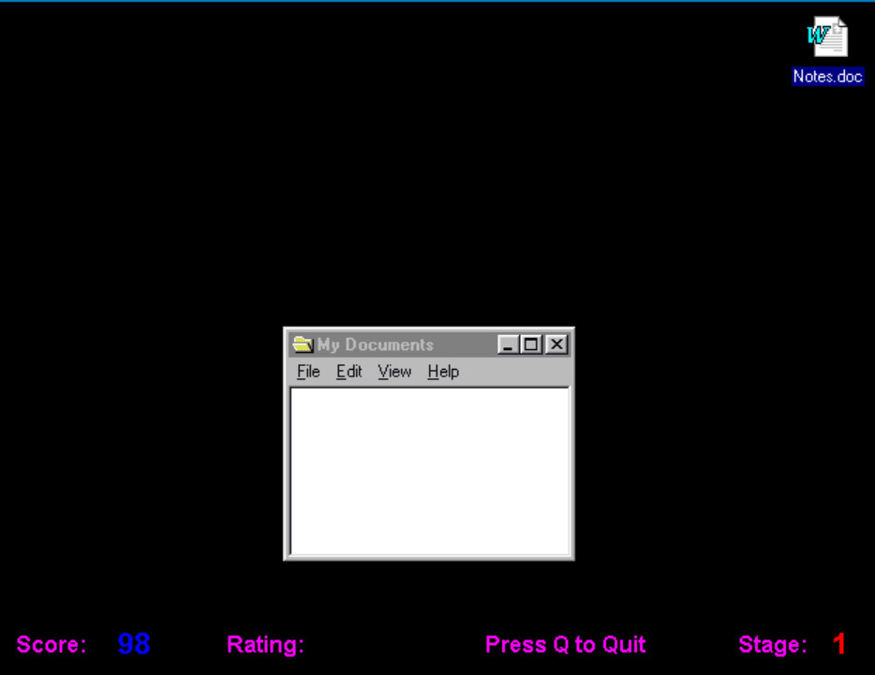
Tìm điểm khác nhau
Màn hình luyện tập mức 1, 2, 3, 4
Màn hình luyện tập mức 5

Slide 11
Lưu ý:
- Nhấn phím N để chuyển sang mức tiếp theo.
- Nhấn phím F2 để luyện tập lại từ đầu.
- Nhấn phím Q để kết thúc luyện tập.

Slide 12
THỰC HÀNH
Em hãy luyện tập thao tác với chuột bằng phần mềm Basic Mouse Skills theo 5 mức.

Slide 13
Ghi lại kết quả

Slide 14
30
29
28
27
26
25
24
23
22
21
20
19
18
17
16
15
14
13
12
11
10
9
8
7
6
5
4
3
2
1
Em cần sử dụng thao tác nháy đúp chuột trong những tình huống nào sau đây?
0
A.
Khởi động một phần mềm trên màn hình nền hoặc mở một thư mục trên máy tính.
B.
Chọn lệnh New Folder trên dải lệnh Home của cửa sổ làm việc với tệp và thư mục để tạo thư mục mới.
C.
Điều chỉnh kích thước của hình ảnh trên trang trình chiếu.

Slide 15
Thứ năm ngày 23 tháng 3 năm 2023
Tin học và Công nghệ:
Luyện tập sử dụng chuột ( tiết 1 )

